Slide 1
Stud.live
Группа и чат-бот в Telegram, для молодежи, который помогает молодым людям разнообразить свой досуг, найти какие-либо полезные занятия на вечер.

Slide 2

Актуальность проекта
Доступ к утилитам и инструментам. Работу можно настроить так, чтобы бот присылал оповещения о крупных предстоящих мероприятиях, присылал афиша кинотеатров и театров на неделю.

Slide 3

Проблема
Длительный поиск информации о проходящих мероприятия, отсутствие возможности провести весело свободное время.

Slide 4
Решение
Проект решает проблему в информированности молодежи, а именно студентов, о возможных и предстоящих мероприятиях города Йошкар-Ола.
Проект предлагает наличие группы на площадке Telegram, с ежедневным обновлением информации, и чат-бот в качестве поддержки для студентов и молодежи, которые проинформируют аудиторию о предстоящих мероприятиях и поможет им провести свое время вне дома и общежития.
Группа и чат-бот нацелены на студентов, которые предпочитают культурно развиваться в свободное время после учёбы.
Группа и чат-бот также будет интересна для общительных студентов, так как в группе будут открыты комментарии для обсуждения тех или иных мероприятий. Они могут что-то посоветовать сами или же узнать от кого-то про интересное предстоящее мероприятие.
Проект предлагает наличие группы на площадке Telegram, с ежедневным обновлением информации, и чат-бот в качестве поддержки для студентов и молодежи, которые проинформируют аудиторию о предстоящих мероприятиях и поможет им провести свое время вне дома и общежития.

Slide 5

Рынок
Группы в социальных сетях;
Другие телеграм-каналы.

Slide 6

Бизнес-модель
Организация службы поддержки и обслуживание работы в группе и чат-боте;
Разработка и доработка информации в группе;
Расширение штата сотрудников.

Slide 7
Текущие результаты
1. Создана группа в Telegram.
2. Создан чат-бот к данной группе.
3. Ведется работа по привлечению подписчиков данную группу.
4. Ведутся работы по поиску партнеров для сотрудничества.

Slide 8
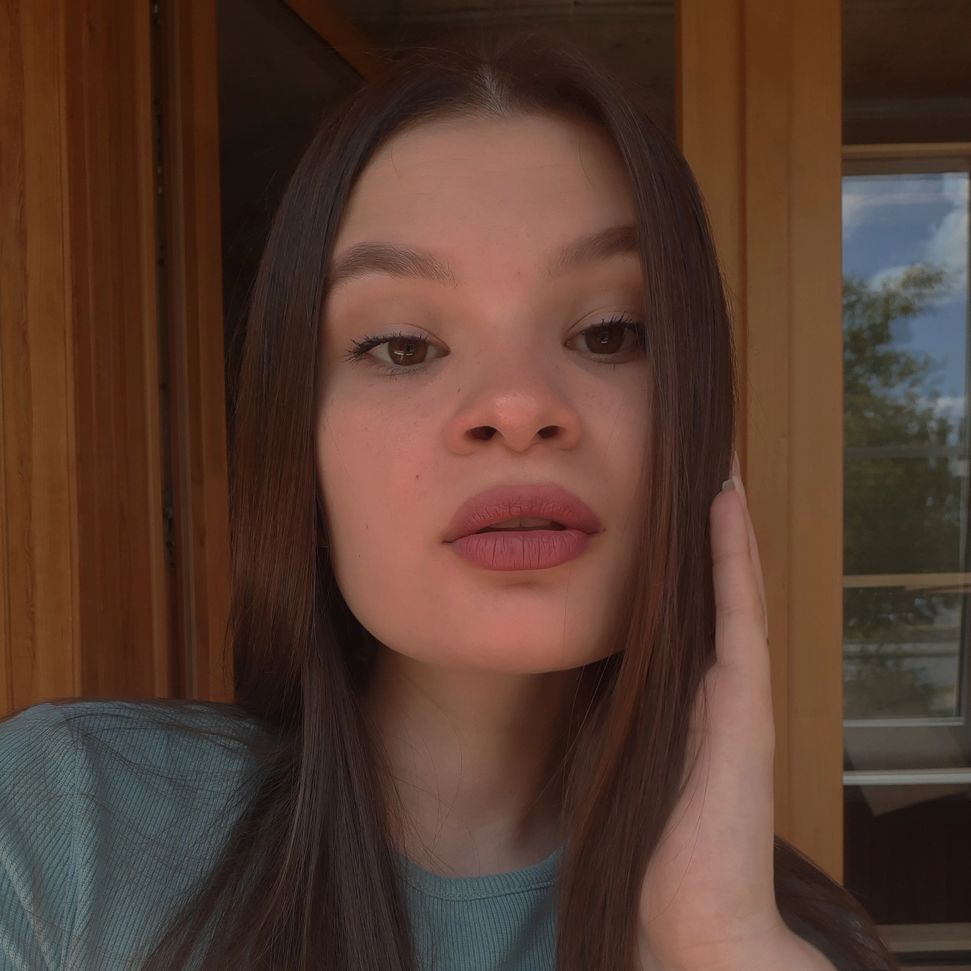
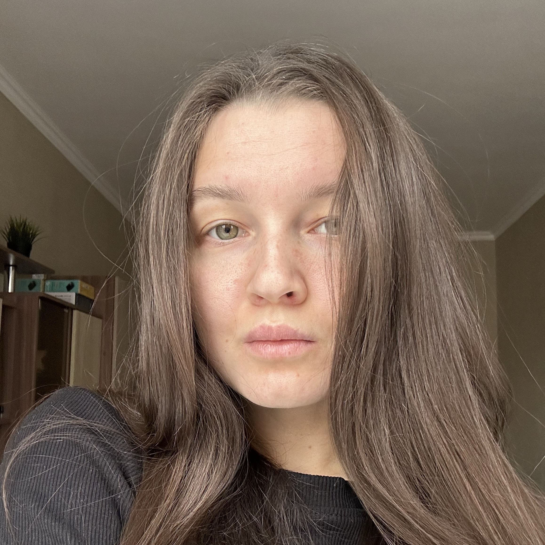
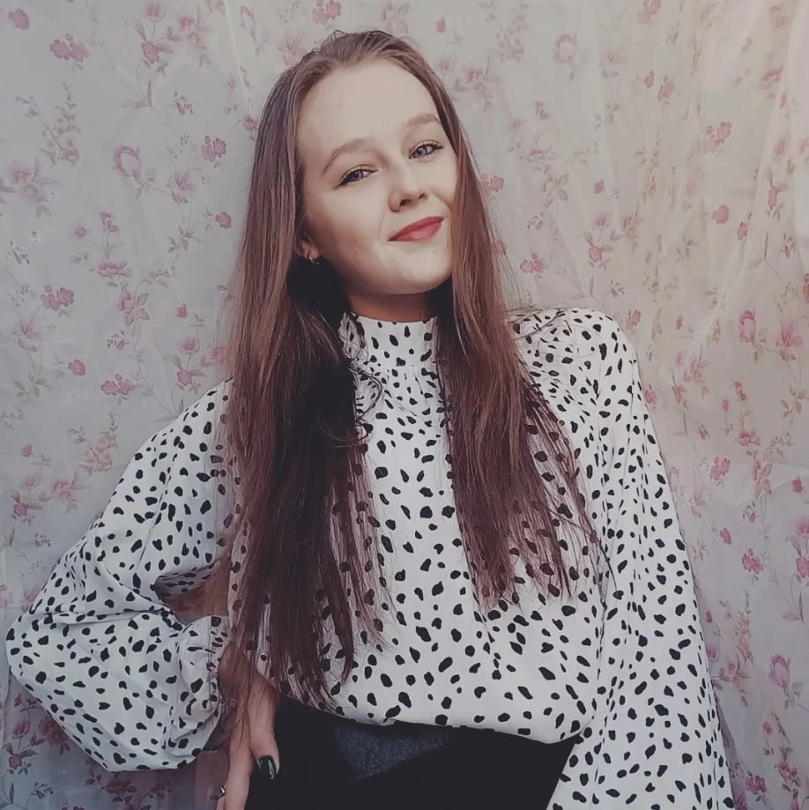

Команда
Ключевые члены ваше команды (CEO, CTO и СMO), опыт и компетенции;
Описание
Титова
Марина Константиновна. Лидер команды.
Таныгина
Анна Вячеславовна
Синичкина
Анна
Сергеевна

Slide 9

Планы развития
1. Продвижение группы через блогеров в социальных сетях.
2. Поиск партнеров.
3. Сотрудничество с партнерами.
4. Продвижение группы, через другие Telegram каналы.

Slide 10
Контакты
Ссылка
Телефон
https://t.me/studlive12
+7 (917) 719 -36-34

